Slide 1
Salones Saludables: Protegiendo la Salud y Seguridad de Trabajadoras, Empleadores, y sus Clientes
Notes:
healthy nail salons

Slide 2
Agradecimiento
Este material fue producido bajo una beca de la Administración de Seguridad y Salud Ocupacional (SH-29648-SH6), Departamento de Trabajo de los Estados Unidos. No refleja necesariamente los puntos de vista o las políticas del Departamento de Trabajo de los Estados Unidos, ni tampoco la mención de nombres comerciales, productos comerciales u organizaciones implica el respaldo del gobierno de los Estados Unidos.

Slide 3
Objetivos del Entrenamiento:
Identificar los peligros que existen en los salones de unas y como esos peligros afectan la salud y seguridad de los trabajadores;
Aprender como los químicos pueden entrar al cuerpo y causar daño;
Entender los principios de salud y seguridad ocupacional y la prevención y control de peligros, y aprender como estos principios pueden aplicar en salones de uñas;
Repasar las leyes de salud y seguridad que aplican a los salones de uñas

Slide 4
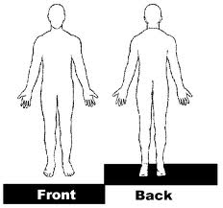
Identificar los Peligros en el Salon de Unas
Usar el “mapa del cuerpo” para mostrar donde le duele o donde se siente enferma a causa de su trabajo

Slide 5
Los Peligros de los Salones de Unas
Quimicos (acetona, esmalte, quitaesmalte)
Biologicos (hongos, Hepatitis B y C)
Ergonomicos (Dolores de musculos y articulaciones)
Otros: Peligros electricos, violencia, etc.

Slide 6
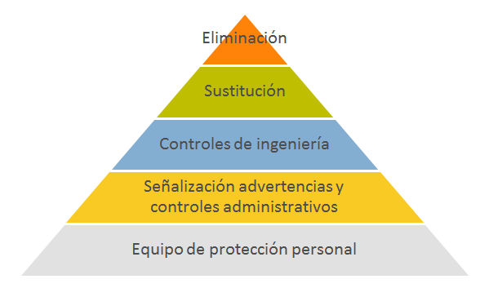
La Jerarquía de Controles

Slide 7
Como los Químicos Pueden Causar Daño
Toxicidad (nivel de peligro de una substancia) depende de:
La forma física de la substancia
Ruta de entrada
Respuesta de dosis
Sinergia
Sensibilidad

Slide 8
Rutas de entrada: como los peligros entran a su cuerpo
Inhalación
Ingestión
Contacto directo
Absorpción
¿Cuales son los mas comunes en su salón?

Slide 9
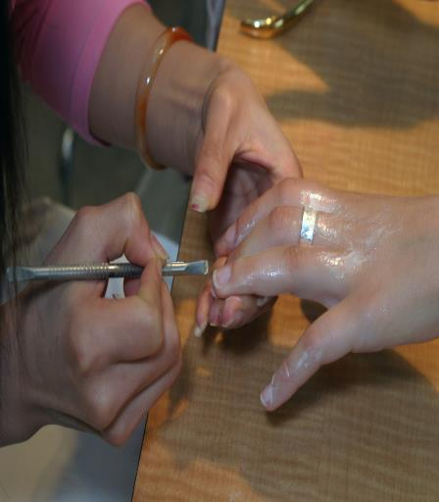
Químicos usados en Salon de Unas
Acetona - removedor de esmalte de uñas
Acetonitrilo - removedor de pegamento
Acetato de butilo - removedor de esmalte de uñas
Dibutyl phthalate - esmalte de uñas
Formaldehído - esmalte de uñas y endurecedores
Tolueno - esmalte, pegamento de uñas

Slide 10
Efectos posibles de químicos en salones
Dolores de cabeza, nausea, vómito, irritacion de ojos, nariz, piel, boca y garganta
La exposición al largo plazo puede llegar a efectos serios como cancer y problemas reproductivos.

Slide 11
Ud tiene el derecho a conocer…
Administracion de Salud y Seguridad Ocupacional (OSHA) /US DOL – agencia federal que asegura la salud y seguridad ocupacional
Bajo el Derecho a Conocer, los empleadores tienen que proveer entrenamiento

Slide 12
Usar Productos Menos Toxicos
Usar productos que son “3-free” que no contienen tolueno, formaldehido y dibutyl phthalate (“el trio tóxico”)
Usar productos “libres de ácido”
Chequear el SDS para información sobre el producto

Slide 13
Controles de Ingenieria: Ventilación mecánica
Siempre tener el sistema prendido durante las horas de trabajo
Asegurar que se mantenga el sistema limpio y se reemplacen los filtros

Slide 14
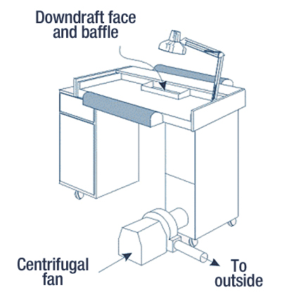
Controles de Ingenieria – Ventilación Mecánica

Slide 15
Controles Administrativos: Información sobre los Químicos
Leer las etiquetas
Safety Data Sheets (SDSs) – Tienen que estar disponibles
Contienen informacion detallada sobre los químicos y los peligros

Slide 16
Controles Administrativos: Practicas Saludables de Trabajo
Mantener todos los productos químicos en botellas pequeñas y etiquetados; cerrar cuando no esté en uso
Utilice basureros metálicos con tapas apretadas; Poner las bolas de algodón inmediatamente después del uso, y vaciarlo a menudo
Eliminar los productos químicos en forma segura; no vierta en lavabo o inodoro.
Salir a tomar aire fresco en su descanso
Mantenga los alimentos y bebidas cubiertos en todo momento; no coma en las áreas de trabajo.

Slide 17
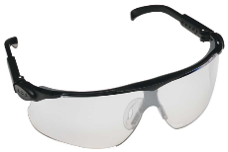
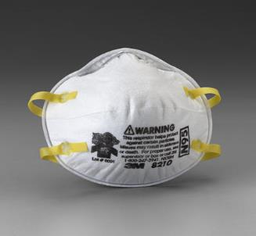
Equipo de Proteccion Personal
Los empleadores deben proveer:
Respiradores N-95 or N-100 para reducir inhalación de polvo
Guantes de nitrilo (mínimo de uno por cada cliente)
Protección de Ojos (gafas) – cuando está preparando o embotellando liquidos

Slide 18
Protección Respiratoria
Las máscaras médicas de papel o tela no ofrecen protección contra gases, vapores o polvo
Debería disponer de respiradores de careta filtrantes aprobados por NIOSH (los N-95 son de un tipo) para proteger del polvo, virus y gérmenes
Utilícelo al pulir o limar las uñas, o usar polvos acrílicos

Slide 19
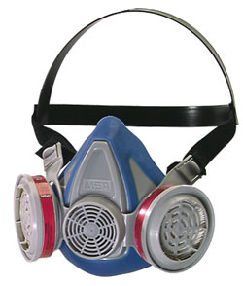
Respiradores para protección contra vapores de químicos
Los respiradores de medio rostro con cartuchos químicos ayudan a proteger contra vapores (como formaldehído)
Use esto cuando transfiera químicos de botellas grandes a pequeñas, o limpie grandes derrames
Si usa un respirador, debe ser entrenado y probado, los cartuchos necesitan ser cambiados regularmente

Slide 20
Prevención de la exposición a peligros biológicos (hongos, bacterias y virus - hepatitis B / C, VIH)
Evite tocar la sangre o fluidos corporales
Use guantes, tire después de usarlos
Lavarse las manos con agua y jabón
Cubrir los cortes abiertos o la piel rota para evitar el contacto
Considere obtener la vacuna contra la hepatitis B
Limpiar y desinfectar las herramientas, los lavabos de los pies y los balnearios después de cada cliente; seguir la política estatal
Guarde todas las herramientas desinfectadas en un área limpia y cubierta

Slide 21
Limpieza, Desinfección o Esterilización de Implementos
Las tijeras de cutícula y otros implementos que recortan las capas superficiales de habilidad deben ser limpiados con agua tibia, secos y sumergidos en desinfectante de grado hospitalario aprobado por la EPA por no menos de 10 minutos.
Los implementos que penetran la piel o penetran en los poros deben ser de un solo uso desechables o esterilizados (usar un autoclave, envasado antes de la esterilización)

Slide 22
Peligros Ergonómicos
Las trabajadoras les puede dar dolor por estar agachadas por mucho tiempo.
Los movimientos repetitivos afectan los músculos y huesos.
Ergonomia es la sciencia de “acomodar la tarea al trabajador.”
Las buenas prácticas ergonómicas reducen el estrés al cuerpo y previenen dolores y sufrimiento

Slide 23
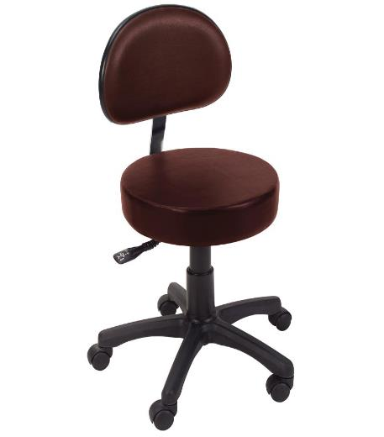
Reducir los Peligros Ergonómicos
Usar silla ajustable
Ajuste la iluminación
Levante la mano / pie de los clientes para reducir la flexión
Tome descansos frecuentes
Use toalla o almohadilla para suavizar el borde de la mesa
Haga ejercicios suaves de estiramiento

Slide 24
Como Poner Quejas con OSHA
Los trabajadores tienen el derecho de archivar quejas con OSHA.
1-800-321-OSHA (6742)
www.osha.gov
Una queja de OSHA y una investigación en el lugar de trabajo pueden resultar en penalidades en contra del empleador si hay violaciones.
Es ilegal que un empleador tome represalia en contra de un trabajador por poner una queja con OSHA

Slide 25
Preguntas?

